Slide 1

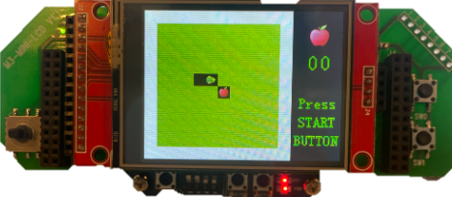
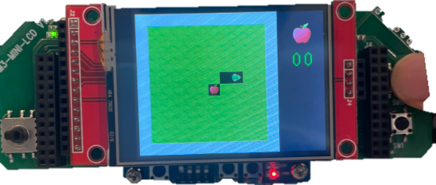
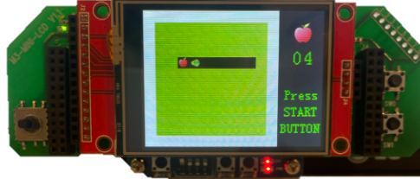
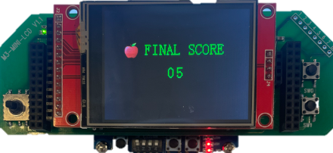
Real-time Operating Snake
프로젝트 개요
1반 1팀 / 김정진, 심훈, 김소연, 이성훈
RTOS(Real-time Operating System) 기반 Snake 게임 제작
RTOS 기능 직접 구현
다양한 Periphral(LCD, Key, UART) 사용
효율적인 Task scheduling을 통한 게임 구현
Task 별 기능 설명
Task 1
Task 2
Task 3
Task 4
Operating
Snake Key 입력
Snake 위치 계산
Apple 위치 계산
Score update
게임 over 조건
Game mode
Game Start
Game Pause
Game Over
UART
난이도 조절
Cheat 설정
키보드 조작
Display
Snake
Apple
Score
Background
프로젝트 결과
Snake 게임 제작 결과
Start
Button
Reset
Button
Pause
Button
시작 화면
게임 시작
점수 증가
게임 종료
핵심 기술
Coretex-M3 기반 RTOS 기능 구현
Task scheduler
Blocked based delay
Signaling & Queue
Mutex
Peripheral 활용
LCD(SPI)
UART
Switch&Joy key

